Slide 1



TRƯỜNG TIỂU HỌC HÒA NGHĨA
CHÀO MỪNG
QUÝ THẦY, CÔ GIÁO VỀ DỰ GIỜ THĂM LỚP
Môn: Tiếng Việt - Lớp 2A
Giáo viên: Nguyễn Thị Mai Lan

Slide 2


CỎ NON CƯỜI RỒI
BÀI 14
BÀI 14
TIẾT 5 – 6
LUYỆN VIẾT ĐOẠN

Slide 3

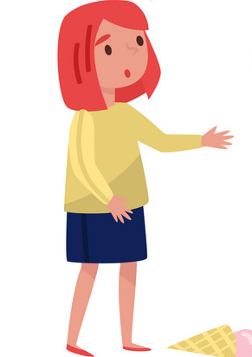
1. Nói lời xin lỗi.
a. Nếu em là cô bé trong chuyện Cho hoa khoe sắc, em sẽ nói lời xin lỗi bông hồng như thế nào?
Mình xin lỗi vì đã định ngắt hoa.

Slide 4
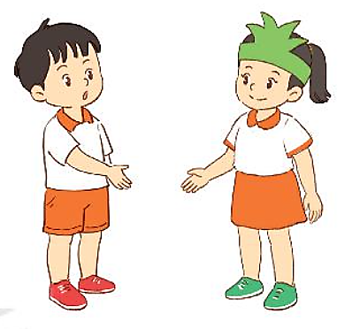
1. Nói lời xin lỗi.
b. Nếu em là bạn nhỏ trong câu chuyện Cỏ non cười rồi, khi nghe thấy cỏ non khóc, em sẽ nói gì với cỏ non?
Mình xin lỗi vì đã giẫm lên người bạn.

Slide 5
2. Viết lời xin lỗi trong tình huống sau.
Em làm việc riêng trong giờ học, bị cô giáo nhắc nhở.
…………………………………

Slide 6
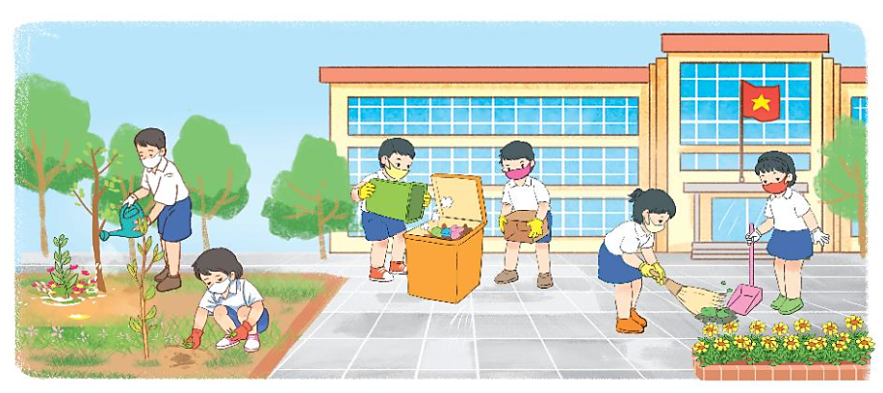
ĐỌC MỞ RỘNG
Tìm đọc sách, báo viết về các hoạt động giữ gìn môi trường xanh, sạch đẹp ở nhà trường.
Chia sẻ với các bạn những điều mà em đã đọc.

